Slide 1
Прикладна статистика та ймовірнісні процеси
Лектор: доцент Сас Наталія Богданівна

Slide 2
Розділи
Теорія ймовірності
Математична статистика
Ймовірнісні процеси

Slide 3
Лабораторні роботи
Комбінаторика (Розміщення, перестановки, комбінації, біном Ньютона)
Дискретний випадковий процес з рівномірним розподілом.
Моделювання випадкових чисел.
Моделювання випадкових чисел з відомими законами розподілу

Slide 4
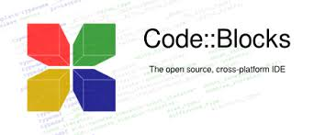

Середовища
C/C++ (консольний проект)
Code::Blocks IDE
Microsoft Visual Studio IDE

Slide 5



Середовища
Python
Java
C#

Slide 6
Звітність
Лабораторний практикум – 50 балів
Іспит – 50 балів
Іспит = Білет+ усна співбесіда

Slide 7
Тема: Комбінаторика. Основні поняття теорії ймовірності

Slide 8
_{ПРЕДМЕТ ТЕОРІЇ ЙМОВІРНОСТЕЙ}
Процес реалізації певного комплексу умов називається експериментом.
Випадкова подія - це подія, яка може відбутись або не відбутись в результаті здійснення деякого експерименту, тобто в результаті реалізації певного комплексу умов.
Предметом теорії ймовірностей є вивчення кількісних закономірностей, характерних для масових однорідних випадкових подій.
Предмет математичної статистики - дослідження закономірностей, яким підпорядковані масові випадкові явища, на підставі статистичних даних - результатів спостережень.

Slide 9
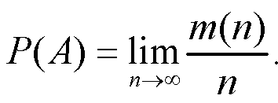
СТАТИСТИЧНЕ ОЗНАЧЕННЯ ЙМОВІРНОСТІ.
Нехай деякий експеримент здійснюється n разів і при цьому в результаті m випробувань відбувається подія А. Відношення m/n називається відносною частотою появи події А в серії з n випробувань.
Ймовірністю події називається об’єктивно існуюча величина, навколо якої групуються відносні частоти цієї події при великій кількості випробувань. Позначаємо Р(А) - ймовірність події А.

Slide 10
ЕЛЕМЕНТИ КОМБІНАТОРИКИ
Комбінаторика - розділ математики, предметом якого є теорія скінченних множин.
Множина - сукупність об’єктів довільної природи, які володіють спільною для всіх них характеристичною властивістю.
Правило суми.
Правило добутку (основне правило комбінаторики): якщо першу дію можна здійснити способами, другу, яка не залежить від першої, - способами, ...,
, яка не залежить від усіх попередніх, - способами, то першу, другу, ..., -ту дії послідовно можна здійснити способами.

Slide 11
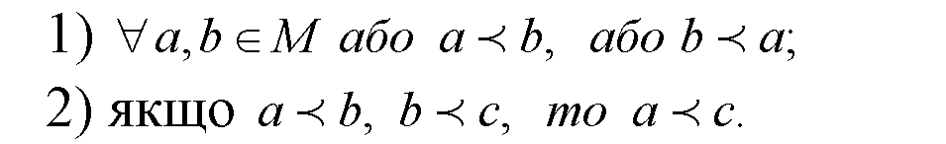
Впорядковані множини
Множина М називається впорядкованою, якщо в ній встановлено відношення порядку, що має такі властивості:

Slide 12
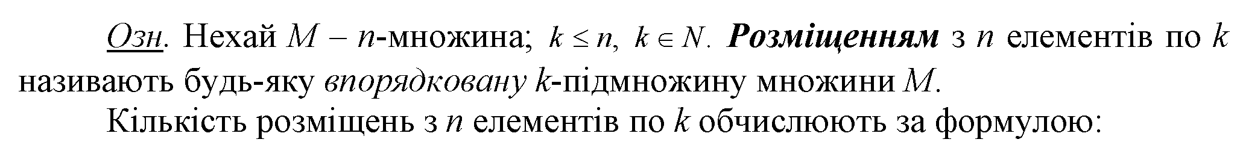
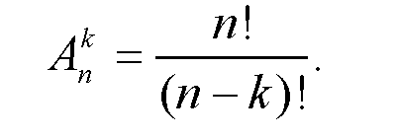
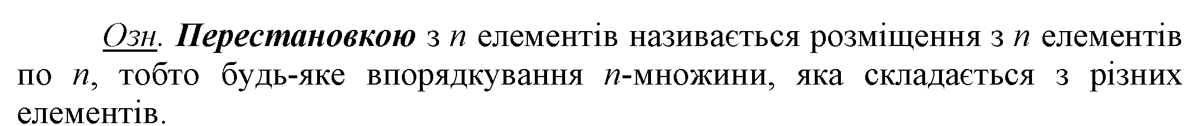
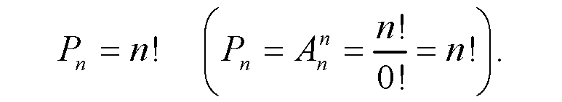
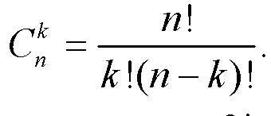
Розміщення, перестановки, комбінації

Slide 13

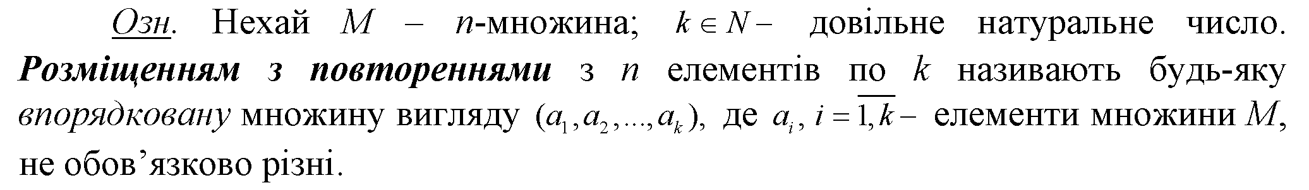
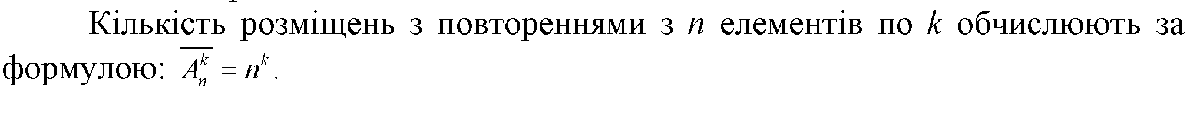
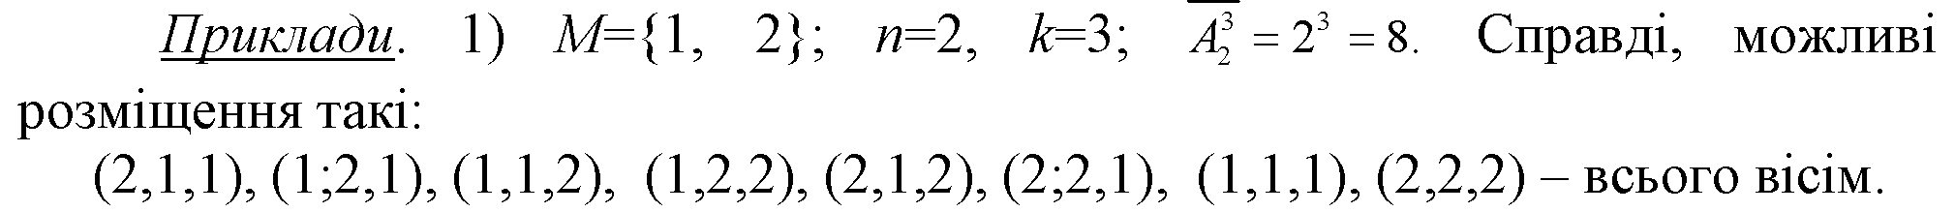

Slide 14
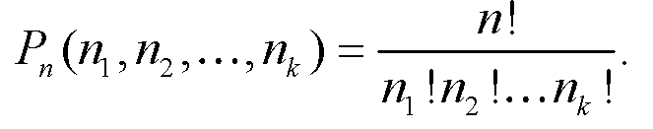
Перестановки з повтореннями

Slide 15
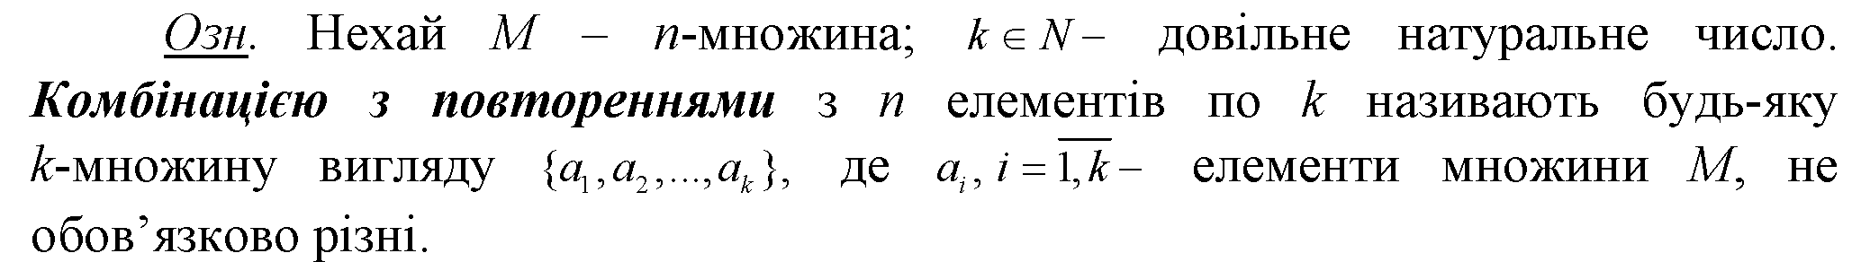
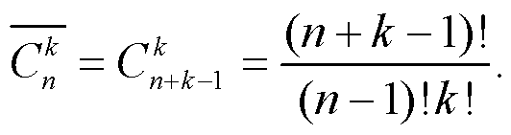
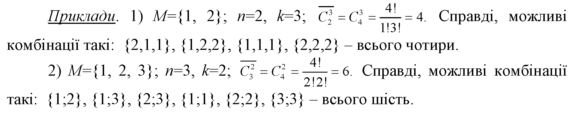
Комбінації з повтореннями

Slide 16
Біноміальні коефіцієнти
Кількість сполучень без повторень , ще називають
біноміальними коефіцієнтами
Властивості біноміальних коефіцієнтів
1. Симетричність:
Доведення:

Slide 17
Біноміальні коефіцієнти
2. Рівність Паскаля:
рекурентне співвідношення
Зауваження:
Для чисел Стрілінга 2-го роду існує подібне рекурентне співвідношення:

Slide 18
Біноміальні коефіцієнти
Трикутник Паскаля:

Slide 19
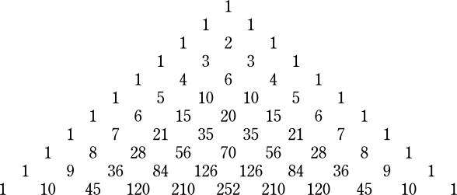
Біноміальні коефіцієнти
Трикутник Паскаля:

Slide 20
Біноміальні коефіцієнти
Унімодальна послідовність:
m
m
m + 1

Slide 21
Біноміальні коефіцієнти
Унімодальна послідовність:
3. Рівність Вандермонда:

Slide 22
Біном Ньютона
Теорема (біноміальна). Нехай x та y – змінні, n – додатне ціле число. Тоді:
Легко переконатись, що:

Slide 23
Біном Ньютона

Slide 24
Біном Ньютона
Властивість 4.
Доведення:
Зауваження:

Slide 25
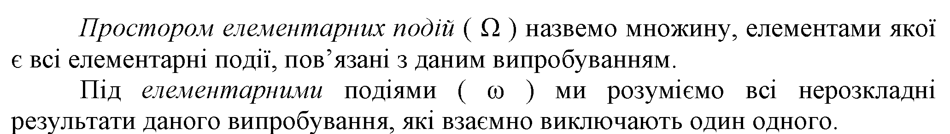
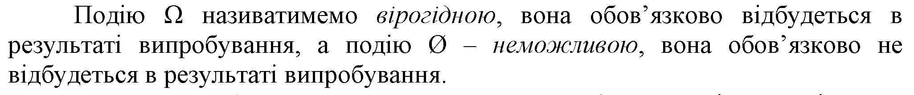
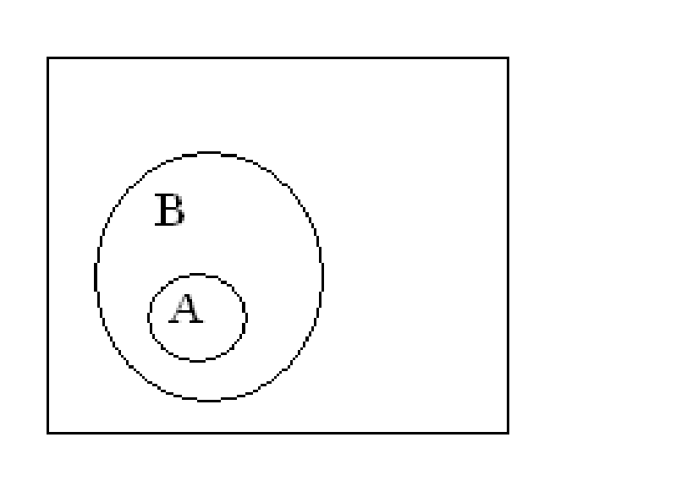

Простір елементарних подій. Операції над випадковими подіями

Slide 26
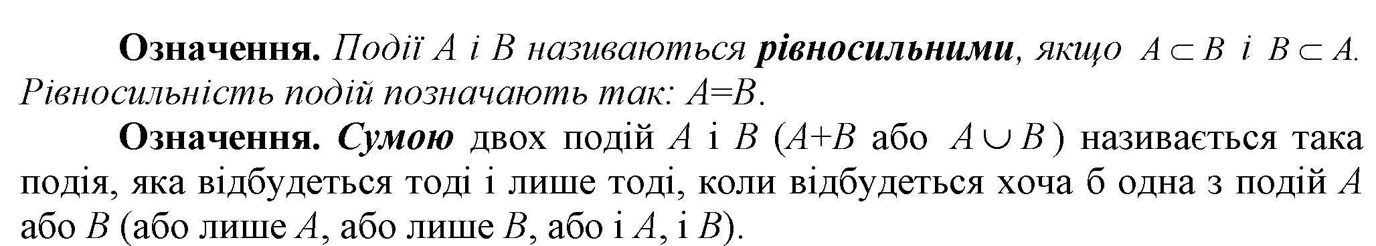
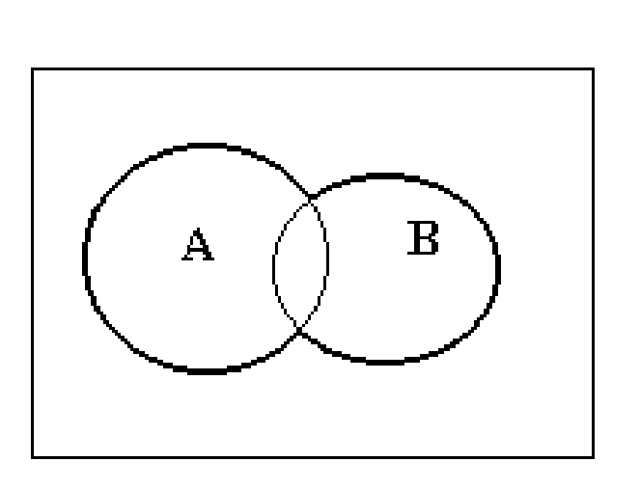

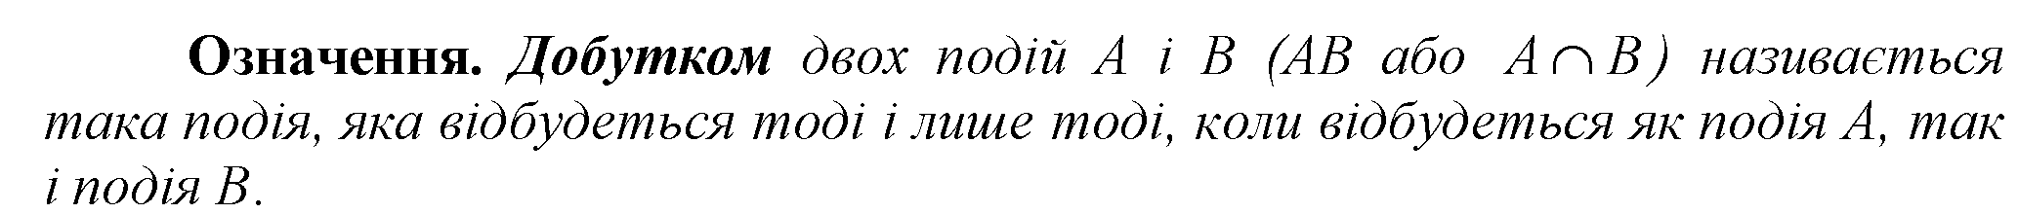
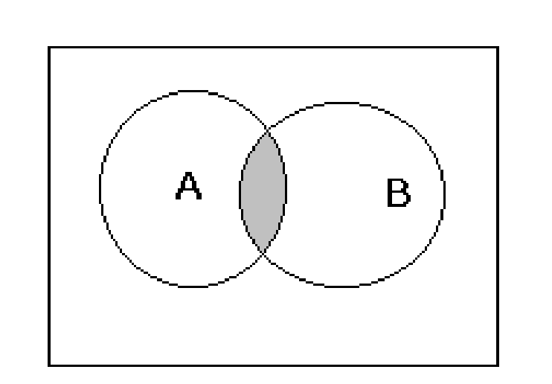


Slide 27
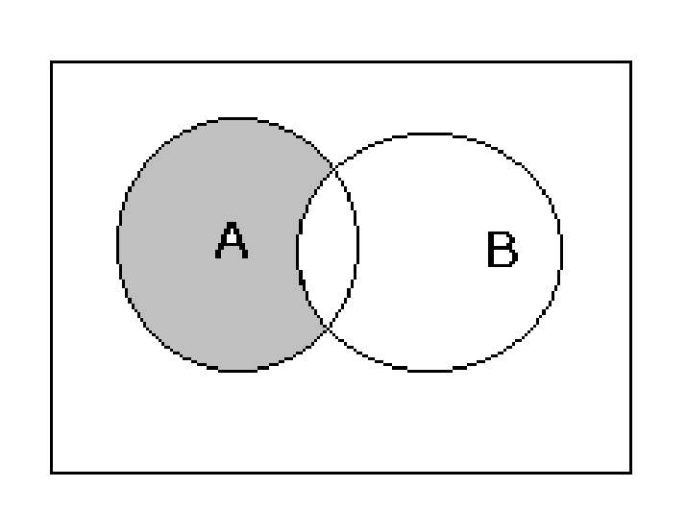

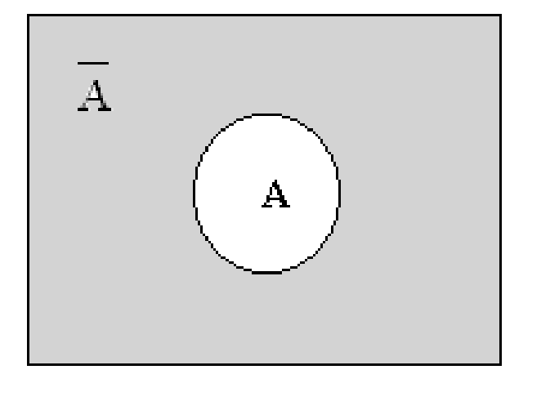


Slide 28

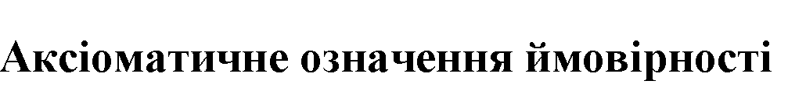
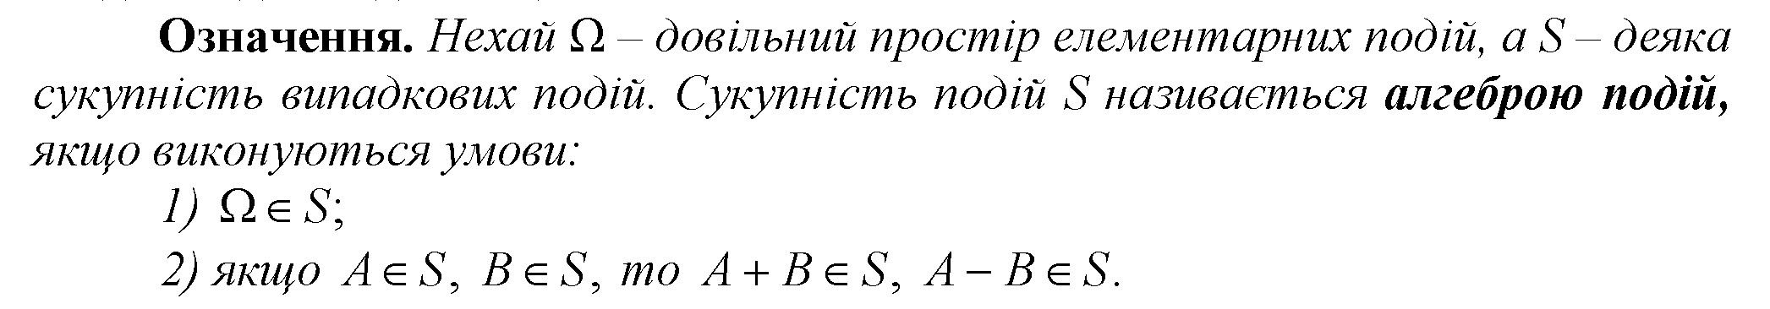

Slide 29
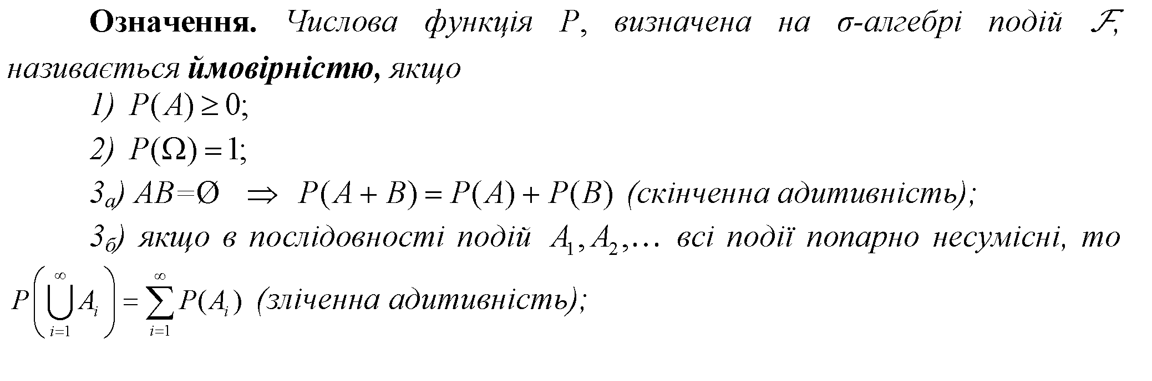
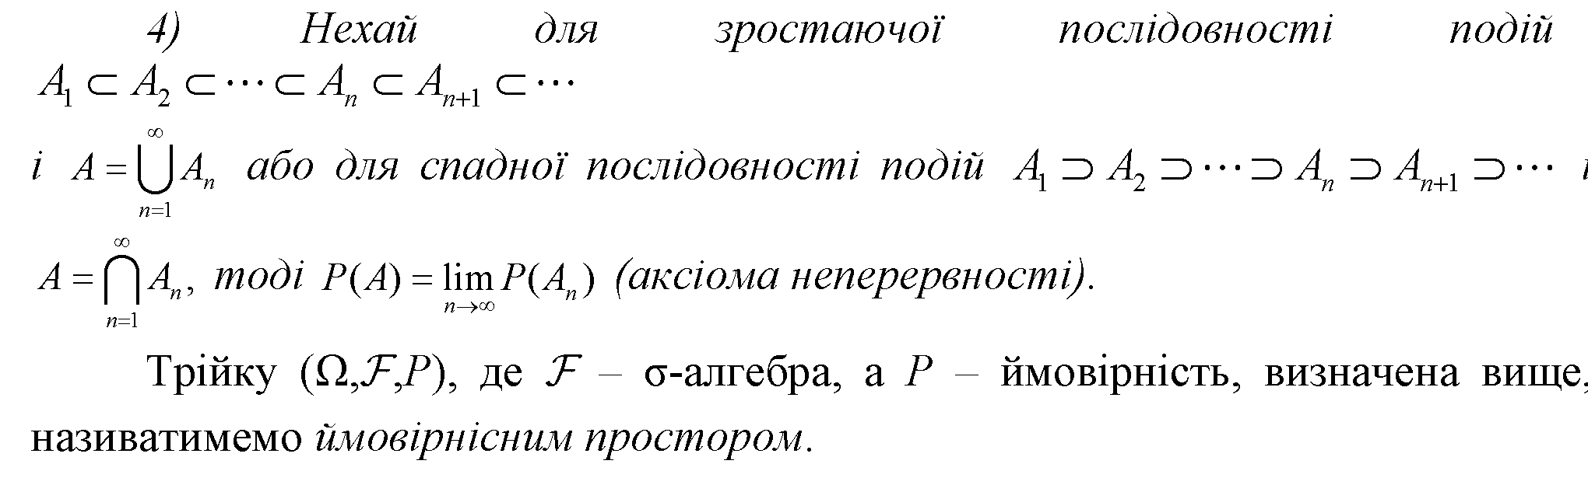

Slide 30
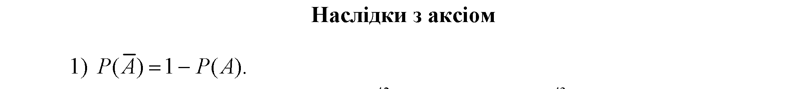
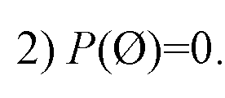


Slide 31
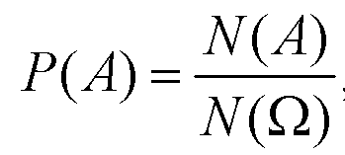
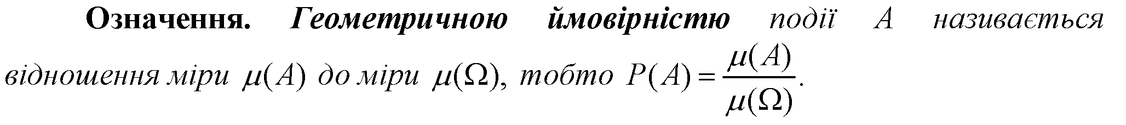
Класичне та геометричне означення ймовірності

Slide 32
ДЯКУЮ ЗА УВАГУ!

